Slide 1

静电场
第一章

Slide 2
学案6 电势差
目标定位
1.理解电势差的概念及正、负值的含义.
2.会用U_{AB}＝φ_{A}－φ_{B}及U_{AB}＝ 进行有关计算.

Slide 3
知识探究
自我检测

Slide 4
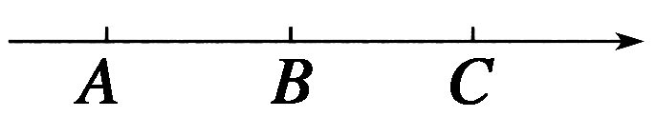
一、电势差
知识探究
问题设计
如图1所示，A、B、C为同一电场线上的三点，
取B点电势为零时，A、C两点的电势分别为8 V
和－6 V.A、C两点间的电势差U_{AC}是多少？C、A两点间的电势差U_{CA}是多少？
图1
答案 U_{AC}＝φ_{A}－φ_{C}＝14 V U_{CA}＝φ_{C}－φ_{A}＝－14 V

Slide 5
要点提炼
1.电场中两点间电势的差值叫做电势差，也叫电压.
2.电场中两点间电势差的计算公式：U_{AB}＝ ，U_{BA}＝ ，U_{AB}＝－U_{BA}.
3.电势差是 ，有正负，电势差的正负表示电势的
.U_{AB}＞0，表示A点电势比B点电势 .
φ_{A}－φ_{B}
φ_{B}－φ_{A}
标量
高低
高

Slide 6
延伸思考
1.上面的问题中，若取C点电势为零，A、C两点间的电势差U_{AC}是多少？C、A两点间的电势差U_{CA}是多少？A、B两点的电势分别是多少？
答案 U_{AC}＝φ_{A}－φ_{C}＝14 V U_{CA}＝φ_{C}－φ_{A}＝－14 V φ_{A}＝14 V φ_{B}＝6 V

Slide 7
2.选取不同的零电势参考面，电场中某点的电势、两点之间的电势差也会随之改变吗？
答案 电场中某点的电势会改变，电势与零电势参考面的选取有关.两点间的电势差不会改变，电势差与零电势参考面的选取无关.

Slide 8
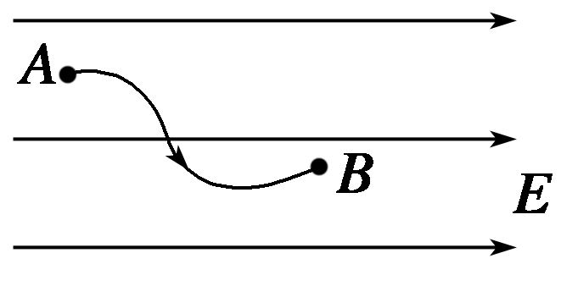
二、静电力做功与电势差的关系
问题设计
电荷量为q的电荷沿如图2所示的曲线由电场
中的A点运动到B点，已知A、B两点的电势分
别为φ_{A}、φ_{B}，则：
(1)电荷在A、B两点具有的电势能分别为多少？此过程静电力做功W_{AB}为多少？
图2
答案 E_{pA}＝qφ_{A} E_{pB}＝qφ_{B} W_{AB}＝E_{pA}－E_{pB}＝q(φ_{A}－φ_{B})

Slide 9
(2)由上述问题是否可以得出静电力做功与电势差的关系？

Slide 10
要点提炼
1.静电力做功与电势差的关系：W_{AB}＝ 或U_{AB}＝ .
2.公式W_{AB}＝qU_{AB}或U_{AB}＝ 中各物理量符号的处理方法：
(1)带正、负号进行运算：把电荷q的电性和两点间的电势差U的正负代入；功为正，则说明静电力做正功，电荷的电势能减小；功为负，则说明静电力做负功，电荷的电势能增大.
qU_{AB}

Slide 11
(2)只将绝对值代入公式运算：即在计算时，q、U都取绝对值，算出的功也是绝对值，至于静电力做的是正功还是负功，可以根据电荷的正、负及电荷移动的方向与电场线方向的关系进行判断.
(3)用关系式W_{AB}＝qU_{AB}进行相关计算时要注意W与U的
要对应，不要造成混乱，因为U_{AB}＝－U_{BA}，W_{AB}＝－W_{BA}.
角标

Slide 12
典例精析
一、对电势和电势差的理解
例1 下列说法正确的是( )
A.电势差与电势一样，是相对量，与零电势点的选取有关
B.电势差是一个标量，但有正、负之分
C.由于电场力做功跟移动电荷的路径无关，所以电势差也
跟移动电荷的路径无关，只跟这两点的位置有关
D.A、B两点的电势差是恒定的，不随零电势面的不同而改
变，所以U_{AB}＝U_{BA}

Slide 13
解析 电势具有相对性，与零电势点的选择有关.而电势差是标量，有正、负之分，但大小与零电势点的选择无关.故A错误，B正确；
由于U_{AB}＝φ_{A}－φ_{B}，U_{BA}＝φ_{B}－φ_{A}，故U_{AB}＝－U_{BA}，故D错误；
电势差为电场中两点电势之差，与移动电荷的路径无关，故C正确.
答案 BC

Slide 14
例2 在电场中A、B两点间的电势差U_{AB}＝75 V，B、C两点间的电势差U_{BC}＝－200 V，则A、B、C三点的电势高低关系为( )
A.φ_{A}＞φ_{B}＞φ_{C} B.φ_{A}＜φ_{C}＜φ_{B}
C.φ_{C}＞φ_{A}＞φ_{B} D.φ_{C}＞φ_{B}＞φ_{A}
C
解析 U_{AB}＝75 V，φ_{A}－φ_{B}＝75 V，φ_{A}＝φ_{B}＋75 V；U_{BC}＝－200 V，φ_{B}－φ_{C}＝－200 V，φ_{C}＝φ_{B}＋200 V；φ_{C}＞φ_{A}＞φ_{B}.

Slide 15
二、电场力做功与电势能、电势差的关系
例3 有一个带电荷量q＝－3×10^{－6} C的点电荷，从某电场中的A点移到B点，电荷克服静电力做6×10^{－4} J的功，从B点移到C点，静电力对电荷做9×10^{－4} J的功，问：
(1)AB、BC、CA间电势差各为多少？
解析 解法一：先求电势差的绝对值，再判断正、负.

Slide 16
因负电荷从A移到B克服静电力做功，必是从高电势点移到低电势点，即φ_{A}＞φ_{B}，U_{AB}＝200 V.
因负电荷从B移到C静电力做正功，必是从低电势点移到高电势点，即φ_{B}＜φ_{C}，U_{BC}＝－300 V.
U_{CA}＝U_{CB}＋U_{BA}＝－U_{BC}＋(－U_{AB})＝300 V－200 V＝100 V.

Slide 17
解法二：直接取代数值求.
电荷由A移到B克服静电力做功即静电力做负功，
W_{AB}＝－6×10^{－4} J，
U_{CA}＝U_{CB}＋U_{BA}＝－U_{BC}＋(－U_{AB})＝300 V－200 V＝100 V.
答案 见解析

Slide 18
(2)如以B点电势为零，则A、C两点的电势各为多少？电荷在A、C两点的电势能各为多少？
解析 若φ_{B}＝0，由U_{AB}＝φ_{A}－φ_{B}，得φ_{A}＝U_{AB}＝200 V.
由U_{BC}＝φ_{B}－φ_{C}，
得φ_{C}＝φ_{B}－U_{BC}＝0－(－300) V＝300 V.
电荷在A点的电势能E_{pA}＝qφ_{A}＝－3×10^{－6}×200 J＝－6×10^{－4} J.
电荷在C点的电势能E_{pC}＝qφ_{C}＝－3×10^{－6}×300 J＝－9×10^{－4} J.
答案 见解析

Slide 19
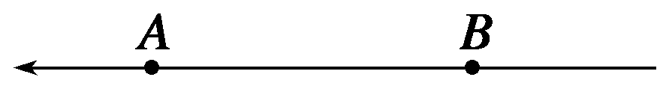
针对训练 电场中有A、B两点，一个点
电荷在A点的电势能为1.2×10^{－8} J，在B点
的电势能为8.0×10^{－9} J.已知A、B两点在同一条电场线上，如图3所示，该点电荷的电荷量为1.0×10^{－9} C，那么( )
A.该电荷为负电荷
B.该电荷为正电荷
C.A、B两点的电势差U_{AB}＝4.0 V
D.把电荷从A移到B，电场力做功为W＝4.0 J
图3

Slide 20
解析 点电荷在A点的电势能大于在B点的电势能，从A到B电场力做正功，所以该电荷一定为负电荷，且W_{AB}＝E_{pA}－E_{pB}＝1.2×10^{－8} J－8.0×10^{－9} J＝4.0×10^{－9} J，故A项正确，B、D项错误；
答案 A

Slide 21

课堂要点小结
1.电势差的定义：U_{AB}＝φ_{A}－φ_{B}，U_{BA}＝φ_{B}－φ_{A}.两点间电势差与零电势点的选取无关.
2.电势差与静电力做功的关系：W_{AB}＝qU_{AB}.

Slide 22
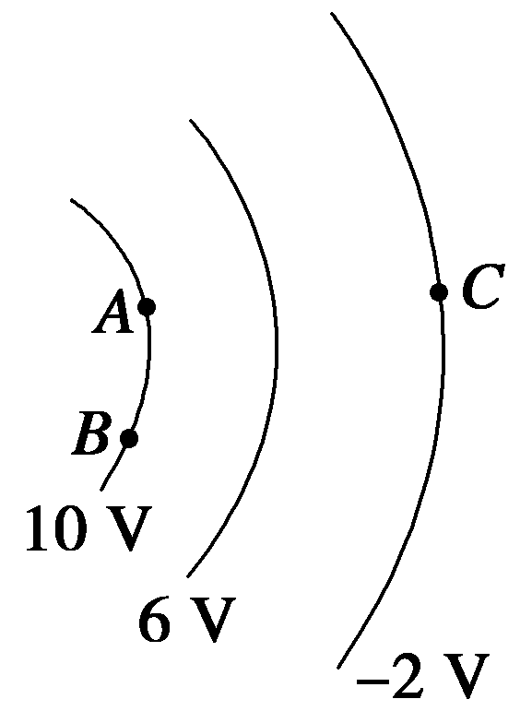
1
2
3
4
自我检测
1.(电势和电势差)如图4所示，某电场的等势面用实线表示，各等势面的电势分别为10 V、6 V和－2 V，则U_{AB}＝______，U_{BC}＝______，U_{CA}＝______.
图4

Slide 23
1
2
3
4
解析 由电势差的定义可知：因A、B两点在同一个等势面上，
故有φ_{A}＝φ_{B}＝10 V，φ_{C}＝－2 V，
所以U_{AB}＝φ_{A}－φ_{B}＝(10－10) V＝0.
B、C间的电势差为U_{BC}＝φ_{B}－φ_{C}＝[10－(－2)] V＝12 V.
C、A间的电势差为U_{CA}＝φ_{C}－φ_{B}＝(－2－10) V＝－12 V.
答案 0 12 V －12 V

Slide 24
1
2
3
4
2.(对电场力做功与电势差关系的认识)下列关于对U_{AB}＝
和W_{AB}＝qU_{AB}的理解，正确的是( )
A.电场中A、B两点的电势差和两点间移动电荷的电荷量q
成反比
B.在电场中A、B两点移动不同的电荷，电场力的功W_{AB}和
电荷量q成正比
C.U_{AB}与q、W_{AB}无关，与是否移动电荷也没有关系
D.W_{AB}与q、U_{AB}无关，与电荷移动的路径无关
BC

Slide 25
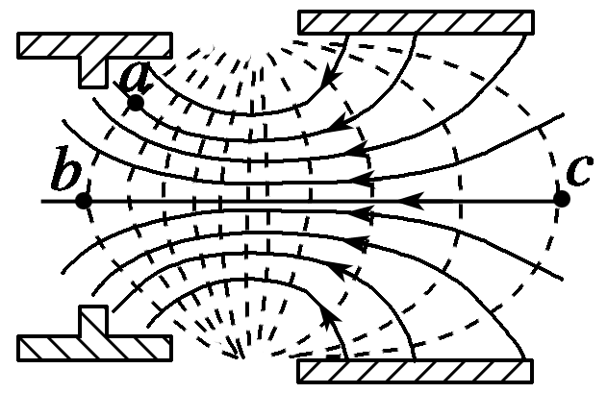
1
2
3
4
3.(公式W_{ab}＝qU_{ab}的应用)如图5所示为某示波
管的聚焦电场，实线和虚线分别表示电场线
和等势线.两电子分别从a、b两点运动到c点，
设电场力对两电子做的功分别为W_{a}和W_{b}，a、b点的电场强度大小分别为E_{a}和E_{b}，则( )
A.W_{a}＝W_{b}，E_{a}>E_{b} B.W_{a}≠W_{b}，E_{a}>E_{b}
C.W_{a}＝W_{b}，E_{a}<E_{b} D.W_{a}≠W_{b}，E_{a}<E_{b}
图5

Slide 26
1
2
3
4
解析 因a、b两点在同一等势线上，故U_{ac}＝U_{bc}，W_{a}＝eU_{ac}，W_{b}＝eU_{bc}，故W_{a}＝W_{b}.由题图可知a点处电场线比b点处电场线密，故E_{a}>E_{b}.选项A正确.
答案 A

Slide 27
1
2
3
4
4.(公式U_{AB}＝ 的应用)带电荷量为q＝＋5.0×10^{－8} C的点电荷从A点移到B点时，克服静电力做功 3.0×10^{－6} J.已知B点的电势为φ_{B}＝20 V.求：

Slide 28
1
2
3
4
(1)A、B间的电势差；
解析 从A到B静电力做的功为：W_{AB}＝－3.0×10^{－6} J
答案 －60 V

Slide 29
1
2
3
4
(2)A点的电势；
解析 根据U_{AB}＝φ_{A}－φ_{B}得A点的电势为：φ_{A}＝U_{AB}＋φ_{B}＝(－60 V)＋20 V＝－40 V.
答案 －40 V

Slide 30
1
2
3
4
(3)q从A到B的电势能变化.
解析 q从A到B克服静电力做功，电势能一定增加
ΔE_{p}＝|W_{AB}|＝3.0×10^{－6} J.
答案 电势能增加3.0×10^{－6} J

Slide 31
更多精彩内容请登录
谢谢观看
www.91taoke.com

